Slide 1

Slide title
Трансформеры

Slide 2
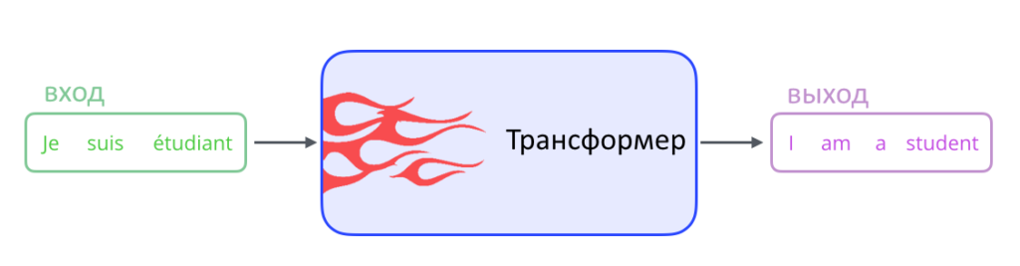
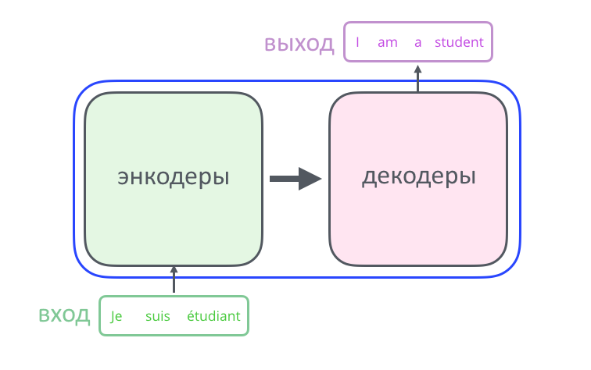
Как устроен трансформер

Slide 3
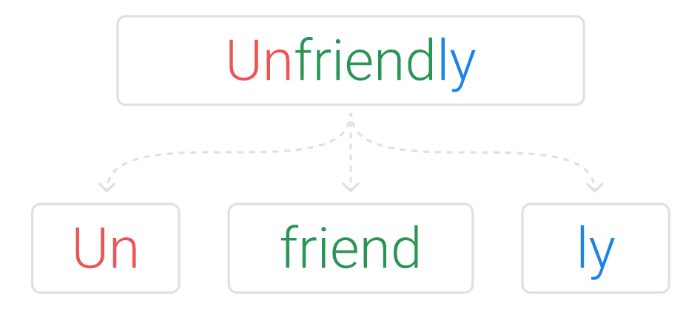
Токенизация
Машинное обучение работает с числами, а не с текстом, поэтому нам необходима процедура векторизации — преобразование текста в последовательность чисел. Для этого текст разбивается на отдельные фрагменты - токены, каждый из который будет кодироваться.
Самый простой способ, когда токены представляют собой слова. Но есть проблема: слов и их форм очень много (миллионы) и поэтому словарь таких слов получится чересчур большим, а это будет затруднять обучение модели. Можно разбивать текст не на слова, а на отдельные буквы, тогда в словаре будет всего несколько десятков токенов, но в таком случае уже сам текст после токенизации будет слишком длинным, а это тоже затрудняет обучение.
Предпочтительнее выбрать что-то среднее, например, можно разбивать слова на наиболее общие части и представлять их полные версии как комбинации этих фрагментов (см. картинку). Такой способ токенизации называется BPE (Byte Pair Encoding)

Slide 4
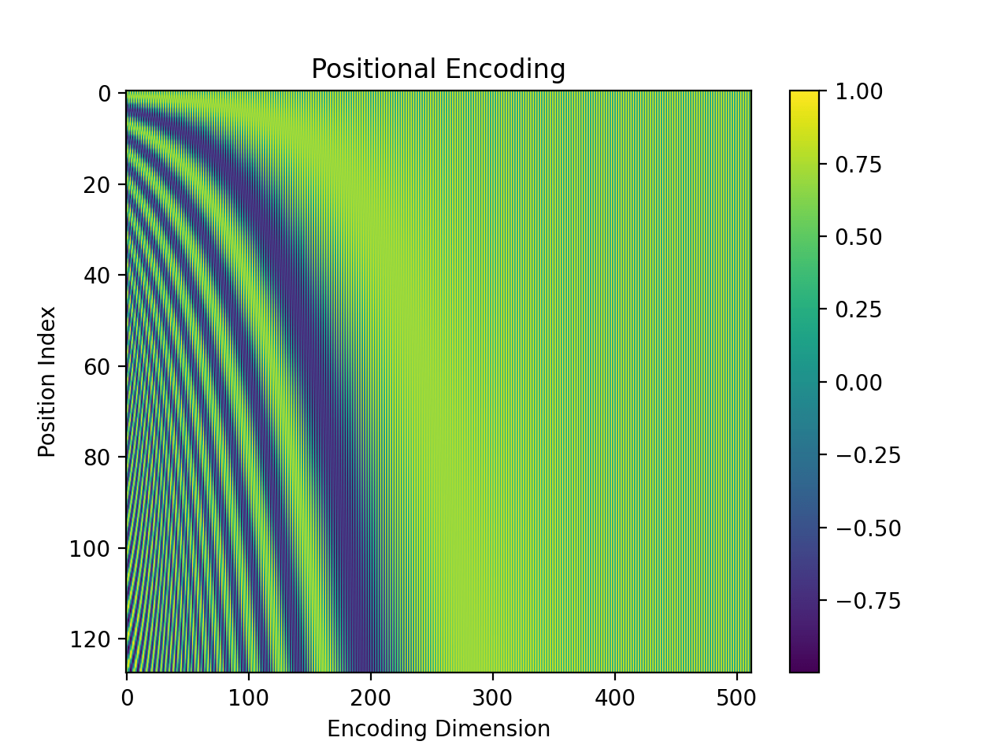
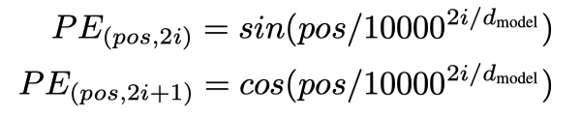
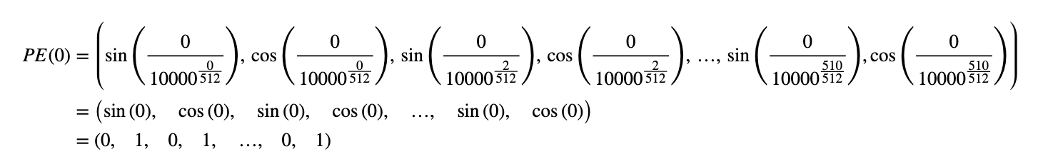
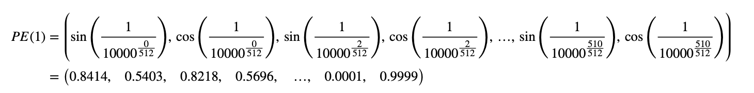
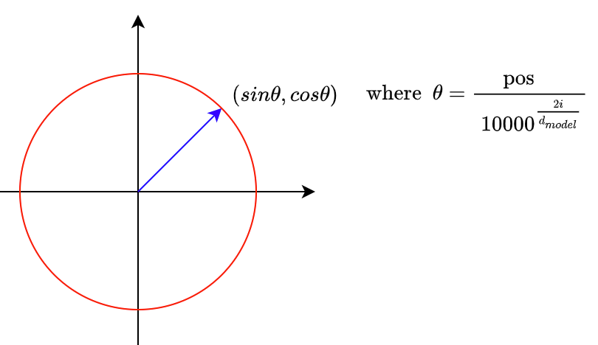
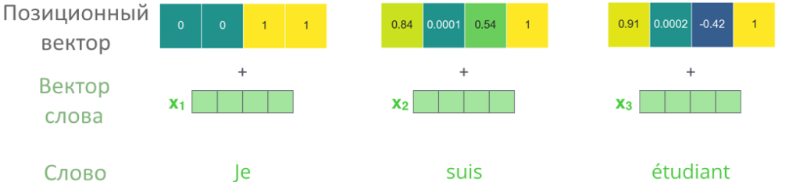

Позиционное кодирование
Как интерпретировать позиционное кодирование?
sin (pos + k) = sin (pos) cos (k)+ cos (pos) sin k

Slide 5
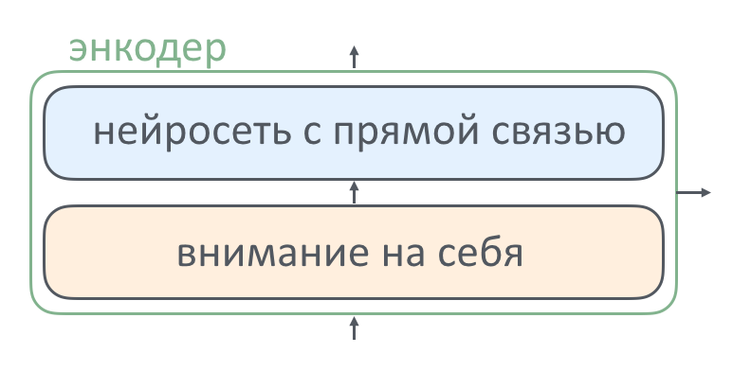
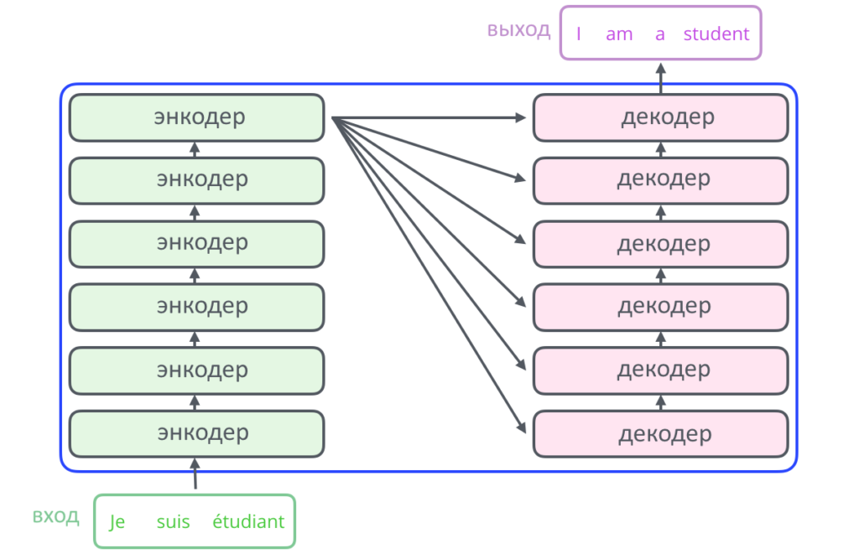
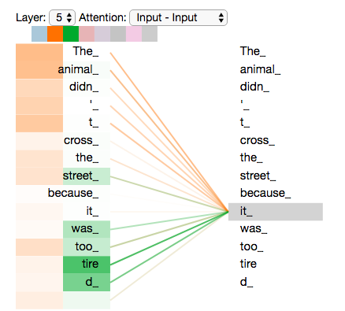
Как работает энкодер (кодировщик)

Slide 6
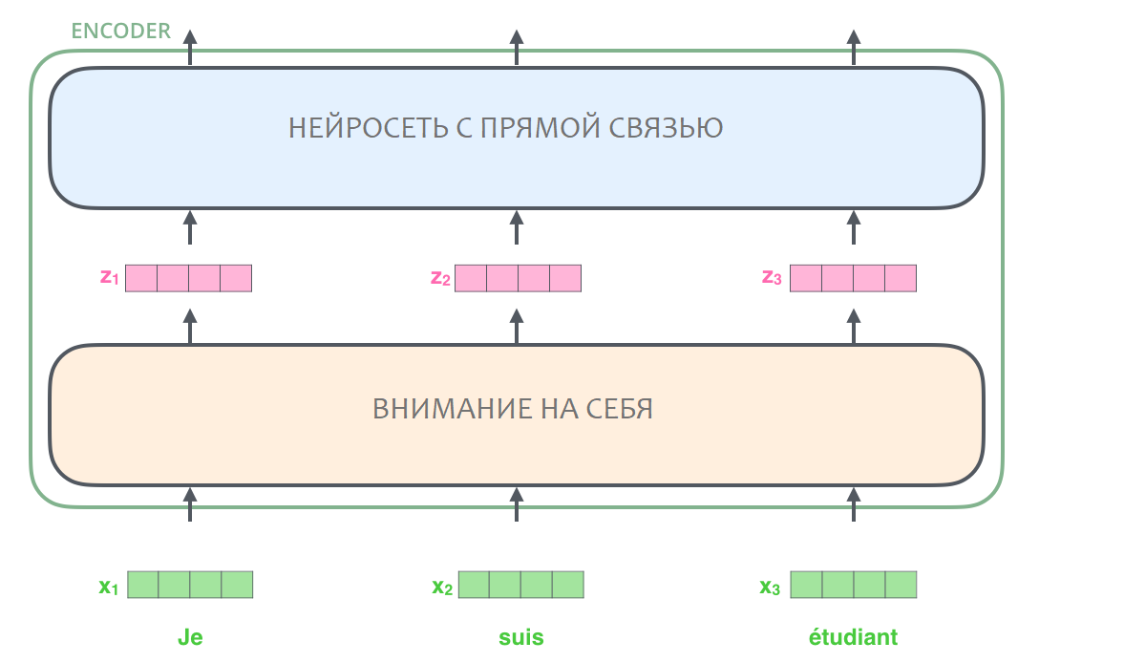
Как работает ЭНКОДЕР

Slide 7
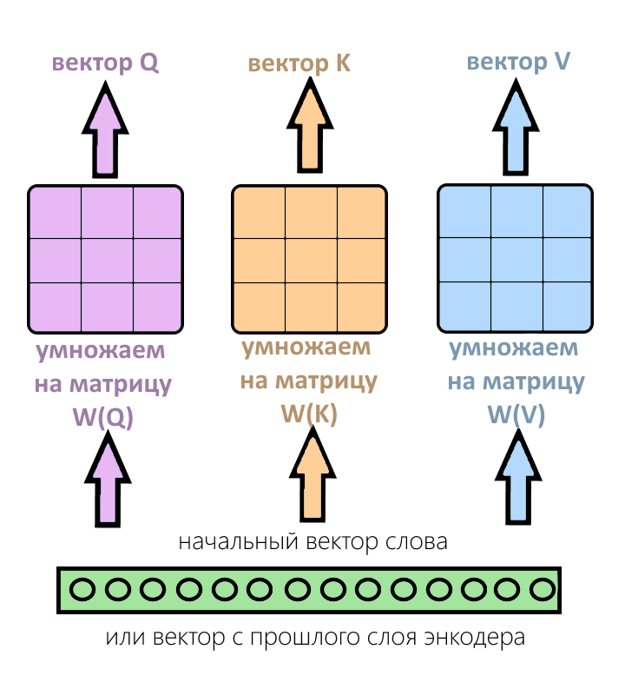
Механизм внимания в трансформерах
В механизме внимания трансформера вводится три новых понятия: запрос (query), ключ (key) и значение (value).
Рассмотрим аналогию. Представьте, что вы ищете видео на Ютубе. В базе данных Ютуба хранится видео — это значение — V . Там есть ключи K — это набор тегов к видео. Есть запрос Q — то, что вы пишете в поисковой строке. Запрос Q сопоставляется со всеми ключами (тегами) K в базе данных, находятся самые близкие к запросу ключи, а пользователь получает значения V (то есть видео), сопоставленные найденным ключам.
Итого: дан запрос Q, ищем самые близкие к нему ключи К и выдаем соответствующие значения V
В результате, из входного вектора слова получились три вектора — Q, K, V. Рассмотрим, что происходит дальше.

Slide 8
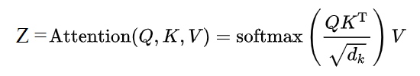
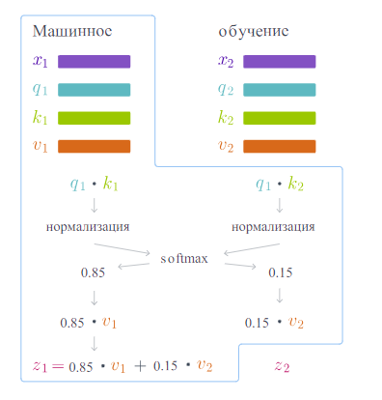
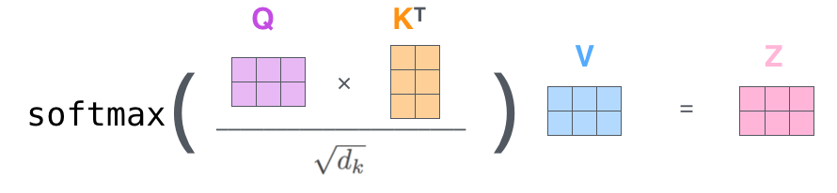
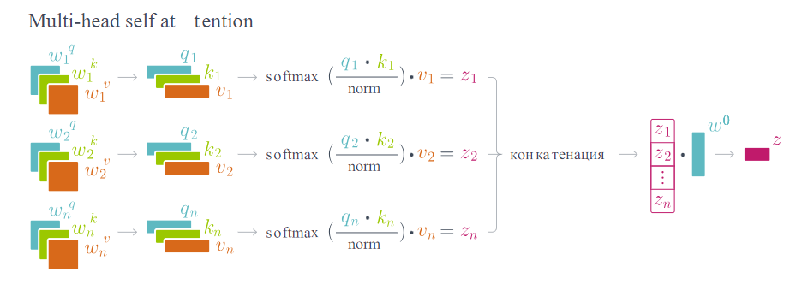
Вычисление выхода слоя внимания

Slide 9
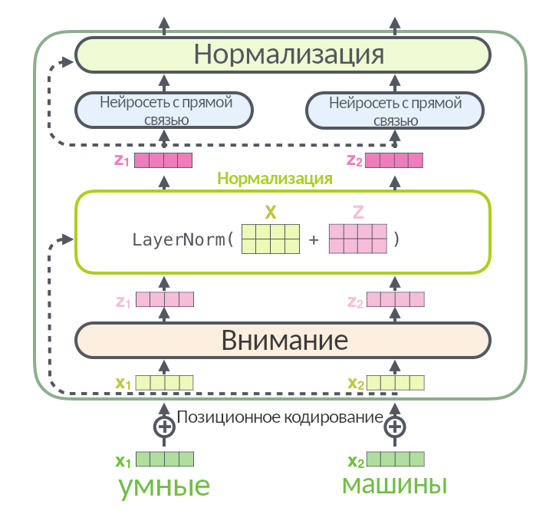
Подробное устройство одного блока энкодера
,

Slide 10
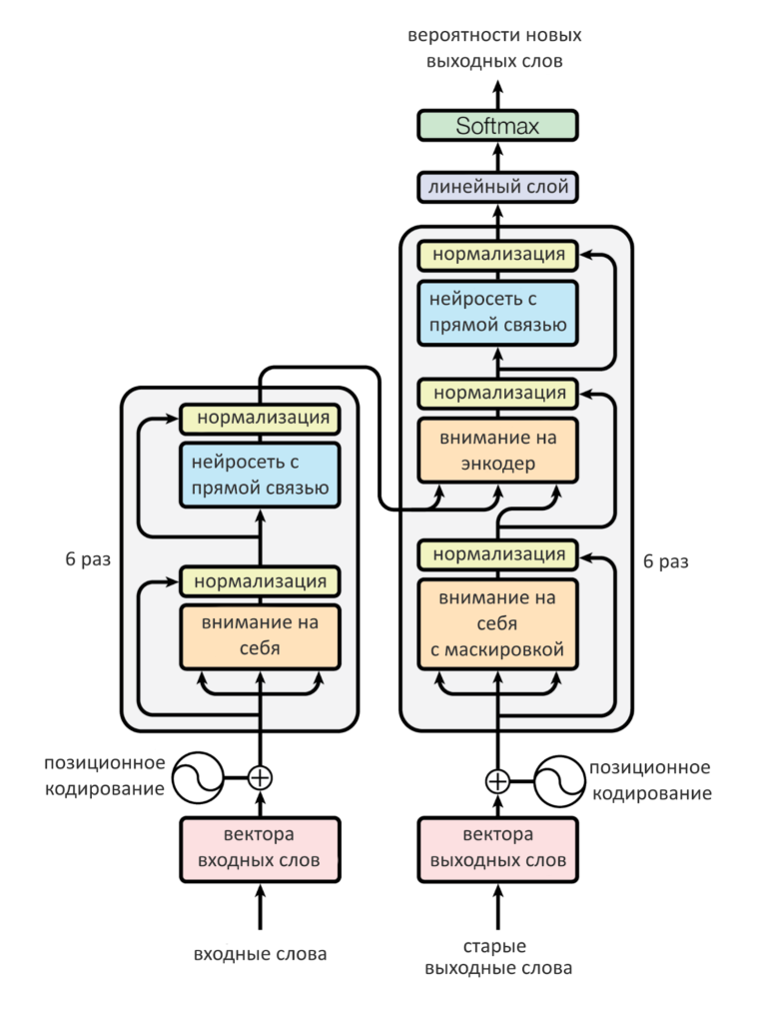
Архитектура трансформера целиком
Что такое маскировка значений и зачем она нужна?
Если декодер уже успел что-нибудь сгенерировать, включается слой внимания декодера «на себя». Декодер генерирует по слову за раз, но мы знаем, что на входе трансформер не работает с одним словом и его вектором — вместо этого на вход энкодеру и декодеру подается по матрице, где спрятаны все слова входного предложения и все уже известные — выходного.
Что такое внимание на энкодер?

Slide 11
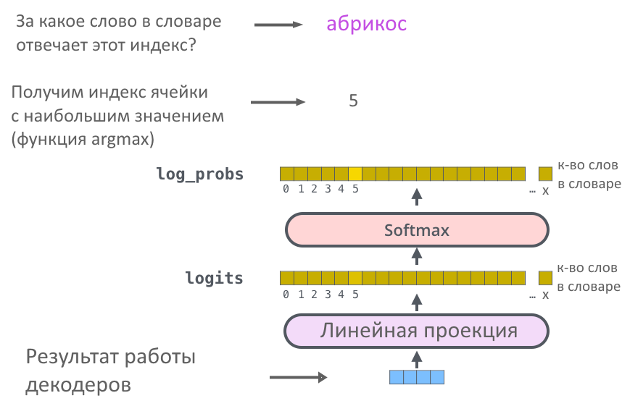
Что после декодера?
Стек декодеров на выходе возвращает вектор чисел с плавающей точкой. Как можно получить из этого вектора слово? За это отвечает линейный слой и следующий за ним слой софтмакс.
Линейный слой – это простая полносвязная нейронная сеть, которая переводит вектор, созданный стеком декодеров, в значительно больший вектор, называемый логит вектором.
Пусть выходной словарь» нашей модели составляет 10 тысяч уникальных слов. Это означает, что наш логит вектор будет иметь 10000 ячеек– каждая ячейка соответствует коэффициенту одного слова. Слой софтмакс переводит эти значения в вероятности. Выбирается ячейка с наиболее высокой вероятностью и на выход данного временного отрезка подается соответствующее слово.

Slide 12
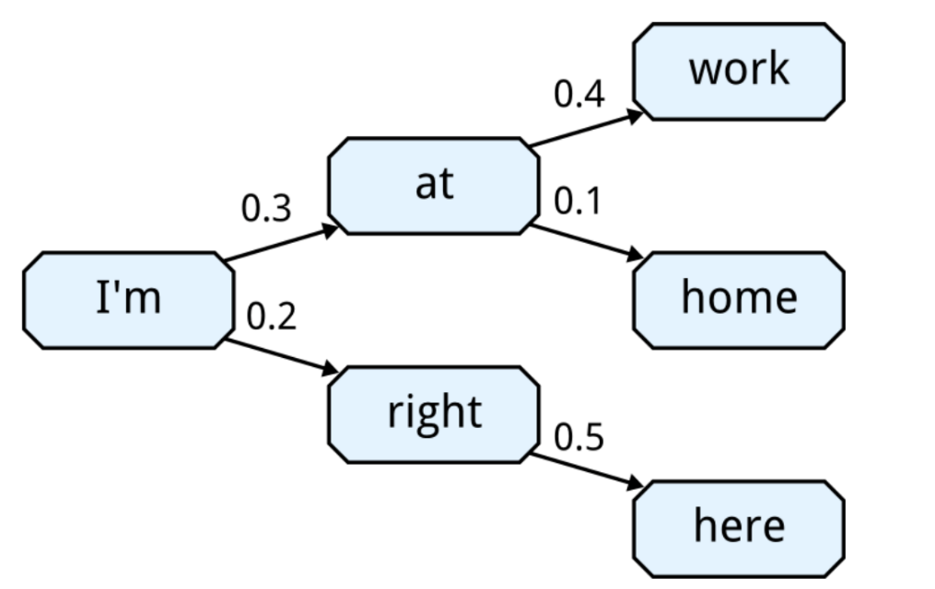
Что после декодера?
Исходя из того, что модель генерирует один выходной элемент за раз, мы можем полагать, что модель выбирает слово с наибольшей вероятностью. Это один из способов, называемый жадным декодированием (greedy decoding). Другой способ –«лучевой поиск» (beam search). В этом случае выбирается несколько наиболее вероятных токенов для каждой позиции и в итоге выводится строка, вероятность которой максимальна

